Slide 1
КИБЕР-БАЙГА

Slide 2
День первого Президента

Slide 3
Жорга жарыс

Slide 4
КИБЕР-БАЙГА

Slide 5
Аргымак
Тулпар
Сафронов
Артур
Фирсова
Наталия
Скакунова
Екатерина
Рамазанов
Алмат
1
1
2
2
3
3
4
4
5
5
Ахапкина
Ирина
Токаева
Молдир
6
7
8
9
10
6
7
8
9
10
Смагулов
Темирлан
Смольников
Денис
Тореханов
Байдаулет
Булумбаева
Асель

Slide 6
Аударыспак

Slide 7
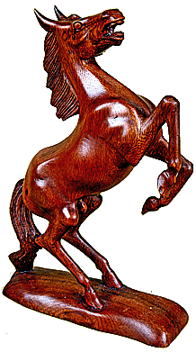
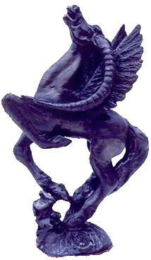
Аргымак
Тулпар
Аударыспак
Алтыбакан
Жамбы ату
Конкурс
дизайнеров
Турнир
виртуозов
Кокпар тарту
ИТОГИ ИГРЫ

Slide 8
Алтыбакан

Slide 9
Алтыбакан
Груша весит тяжелее, чем яблоко. А яблоко тяжелее персика. Что тяжелее, груша или персик?
1

Slide 10
Алтыбакан
Два мальчика играли на домбре, а один на кобызе. На чем играл Айдын, если Нурлан и Аскар и Аскар с Айдыном играли на разных инструментах.
2

Slide 11
Алтыбакан
На столе стояли три стакана с ягодами. Вова съел ягоды из одного стакана и поставил его на стол. Сколько стаканов на столе?
3

Slide 12
Алтыбакан
У Мадины было целое яблоко, две половинки и четыре четвертинки. Сколько яблок было у Мадины?
4

Slide 13
Алтыбакан
5
Бревно разделили на три части. Сколько сделали распилов?

Slide 14
Алтыбакан
Петя и Миша имеют фамилии Белов и Чернов. Какую фамилию имеет каждый из ребят, если Петя на год старше Белова?
6

Slide 15
Жамбы ату

Slide 16
Жамбы ату
1
2
3
4
5
6
7
8
9
10
11
12
13
14
15
16
17
18
19
20
21
22
23
24

Slide 17
Устройство для вывода информации на экран.

Slide 18
Вид принтера, в котором для вывода изображения на бумагу используется печатающая головка с иглами и красящая лента.

Slide 19
Разгадайте ребус.

Slide 20
ВНИМАНИЕ!!!
ВИРУСНАЯ АТАКА!!!
- 2 БАЛЛА

Slide 21
Узнайте пословицу:
Скажи мне, какой у тебя компьютер,
и я скажу, кто ты.

Slide 22
ВНИМАНИЕ!!!
ВАМ ПОДАРОК!!!
+ 3 БАЛЛА

Slide 23
Вид монитора, имеющий компактный размер, но искажающий цвета изображения при взгляде на него под определенным углом.

Slide 24
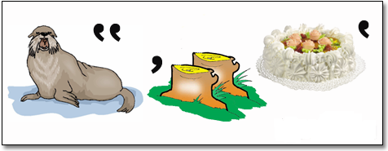
Разгадайте ребус.

Slide 25
Назовите минимальную единицу измерения информации.

Slide 26
Узнайте пословицу:
Компьютер памятью не испортишь.

Slide 27
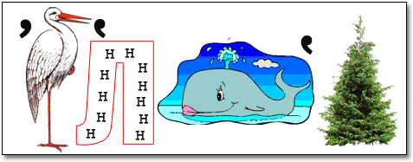
Разгадайте ребус.

Slide 28
Что называют термином Software?

Slide 29
Специальная область оперативной памяти, предназначенная для организации обмена данными между приложениями.

Slide 30
ВНИМАНИЕ!!!
ВИРУСНАЯ АТАКА!!!
- 2 БАЛЛА

Slide 31
Точный набор инструкций, описывающих порядок действий исполнителя для достижения результата решения задачи за конечное число шагов.

Slide 32
Есть на свете сеть сетей. Очень интересно с ней. Людям всем она нужна, Миру очень сеть важна. Что за сеть? Найди ответ. Сеть зовется …

Slide 33
Разгадайте ребус.

Slide 34
Тип алгоритма, при выполнении которого команды исполняются строго в порядке их следования.

Slide 35
Узнайте пословицу:
Дареному компьютеру в системный блок не заглядывают .

Slide 36
Элемент управления, представляющий собой набор пунктов (команд), из которого можно выбрать один из пунктов.

Slide 37
ВНИМАНИЕ!!!
ВАМ ПОДАРОК!!!
+ 3 БАЛЛА

Slide 38
Способ взаимодействия человека с программой. Бывает командный и графический

Slide 39
Разгадайте ребус.

Slide 40
Зарегистрированная операционной системой последовательность байтов, имеющая собственное имя.

Slide 41
Жамбы ату
1
2
3
4
5
6
7
8
9
10
11
12
13
14
15
16
17
18
19
20
21
22
23
24

Slide 42
Разновидность значка в операционной системе Windows, который не представляет объект, а только ссылается на него.

Slide 43
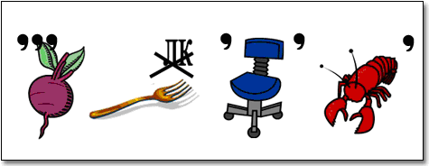
Разгадайте ребус.

Slide 44
Что называют термином Hardware?

Slide 45
Узнайте пословицу:
Бит байт бережет .

Slide 46
ВНИМАНИЕ!!!
ВАМ ПОДАРОК!!!
+ 3 БАЛЛА

Slide 47
Тип принтера, в котором для создания изображения используется печатающая головка с соплами и жидкие чернила.

Slide 48
Сколько байт в килобайте?

Slide 49
Тип алгоритма, при выполнении которого действия исполнителя определяются результатами проверки некоторого условия.

Slide 50
ВНИМАНИЕ!!!
ВИРУСНАЯ АТАКА!!!
- 2 БАЛЛА

Slide 51
И компьютеры порой Говорят между собой, Но для этого одна Им штуковина нужна. К телефону подключил – Сообщение получил! Вещь, известная нам всем! Называется ...

Slide 52
Разгадайте ребус.

Slide 53
Свойство операционной системы, означающее ее способность к одновременному выполнению нескольких программ.

Slide 54
ВНИМАНИЕ!!!
ВАМ ПОДАРОК!!!
+ 3 БАЛЛА

Slide 55
Узнайте пословицу:
Вирусов бояться – в Интернет не ходить .

Slide 56
Разгадайте ребус.

Slide 57
Тип алгоритма, при исполнении которого отдельные команды или группы команд повторяются многократно.

Slide 58
Основная микросхема, производящая в компьютере обработку информации и управляющая всеми другими устройствами компьютера.

Slide 59
Внесение изменений в документ или листинг программы (например, исправление ошибок, допущенных при наборе).

Slide 60
Узнайте пословицу:
Чем дальше в гипертекст,
тем больше ссылок .

Slide 61
Разгадайте ребус.

Slide 62
Элемент управления в окнах папок и приложений, состоящий из набора кнопок, упрощающих доступ к наиболее часто выполняемым командам.

Slide 63
ВНИМАНИЕ!!!
ВИРУСНАЯ АТАКА!!!
- 2 БАЛЛА

Slide 64
Единица измерения разрешения экрана. Соответствует отдельно светящейся точке, цветом и яркостью которой компьютер может управлять.

Slide 65
Разгадайте ребус.

Slide 66
Кокпар тарту

Slide 67
19 | 18 | 8 | 18 | 22 | 18 | 8 | 6 | 17 | 20 | 12 | 18
1 | 21 | 2 | 8 | 15 | 17 | 21 | 2 | 4 | 3
Ключевые слова
5 | 7 | 3 | 4 | 6 | 3 | 2 | 1 | 8 | 3 | Устройство ввода информации
10 | 13 | 15 | 17 | 9 | 2 | 6 | 5 | Устройство ввода информации (рычажный манипулятор)
14 | 12 | 11 | 16 | Устройство ввода информации (манипулятор)
19 | 8 | 6 | 20 | 2 | 18 | 8 | Устройство вывода информации на бумагу
19 | 7 | 15 | 2 | 2 | 18 | 8 | Устройство вывода информации
10 | 6 | 21 | 19 | 7 | 18 | 17 | Устройство вывода информации
6 | 20 | 2 | 18 | 8 | 22 | 18 | 17 | 21 | Способ взаимодействия между пользователем и ПК

Slide 68
19 | 18 | 8 | 18 | 22 | 18 | 8 | 6 | 17 | 20 | 12 | 18
п | е | р | е | ф | е | р | и | й | н | ы | е
1 | 21 | 2 | 8 | 15 | 17 | 21 | 2 | 4 | 3
у | с | т | р | о | й | с | т | в | а
Ключевые слова
5 | 7 | 3 | 4 | 6 | 3 | 2 | 1 | 8 | 3 | Устройство ввода информации
к | л | а | в | и | а | т | у | р | а
10 | 13 | 15 | 17 | 9 | 2 | 6 | 5 | Устройство ввода информации (рычажный манипулятор)
д | ж | о | й | с | т | и | к
14 | 12 | 11 | 16 | Устройство ввода информации (манипулятор)
м | ы | ш | ь
19 | 8 | 6 | 20 | 2 | 18 | 8 | Устройство вывода информации на бумагу
п | р | и | н | т | е | р
19 | 7 | 15 | 2 | 2 | 18 | 8 | Устройство вывода информации
п | л | о | т | т | е | р
10 | 6 | 21 | 19 | 7 | 18 | 17 | Устройство вывода информации
д | и | с | п | л | е | й
6 | 20 | 2 | 18 | 8 | 22 | 18 | 17 | 21 | Способ взаимодействия между пользователем и ПК
и | н | т | е | р | ф | е | й | с

